Slide 1
语义依存图结构语义关系标注规范
2018年12月 王立辉

Slide 2
主要内容
1.语义依存图的理论基础
2.语义依存图的标签体系及标注方法
3.特殊结构及难点解析
4.平台使用及练习

Slide 3
1.语义依存的理论基础
1.1基本概念：语义依存分析是建立在依存理论基础上的深层语义分析，融合了句子中的依存结构和语义信息，更好地表达了句子的结构与语义关系。它面向整个句子，可以处理句子、小句、短语和词级别的语义结构关系，通过依存词和核心词之间的依存关系表现出来。

Slide 4
1.2相关的理论简介
（1）谓词——论元结构理论
人类所有的语言在它们的语义结构的核心部分都有一种谓词论元排列的形式，叫做“谓词论元结构”（Predicate-argument Sturcture）。这种谓词论元结构表示了隐藏在构成句子的单词和短语的成分的底层之下的各个概念之间存在着的特定关系。
例如“张三走了”中的“张三”就是谓词“走”的论元。
语法——语义层级基本映射关系：
语法层级单位：复句——小句——语块——实词——虚词
语义层级单位：事链——事件——事元——概念——标记

Slide 5
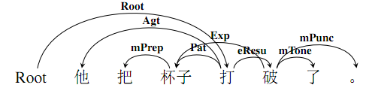
（2）语义依存理论简介
语义依存分析是建立在依存语法（Dependency Grammar）的基础上，描述了句子中词与词之间的依存结构，法国语言学家Robinson将依存语法总结为以下四个公理：
①一个句子中只有一个成分是核心成分；
②其他成分直接依存于某一成分；
③任何成分不能依存于两个或两个以上的成分；
④依存成分之间不能有交叉。
相应地，语义依存分析是分析句子中所有词与词之间的结构关系以及有结构关系的词对间的语义关系，也即句子中的任何词语都有其父节点（整个句子的核心成分除外）它面向整个句子以及句子中所有的词。

Slide 6
1.3语义依存分析的两个阶段
（2）语义依存树
根据依存语法架构依存结构树，也即找出句子中所有的子节点与父节点词对。比如“她心情不好，不愿意说话”，依存树的分析中“她”的父节点是“心情”表示领属关系，但是“说话”与“她”之间也存在表示施事的语义关系，却没有表示出来。因此，语义依存树对语义（特别是汉语语义表达）的刻画还存在一定局限性。
（2）语义依存图
在对依存语法架构依存结构图进行扩展的基础上，标注所有的子节点与父节点间的语义关系。基本公理继承并发展了Robinson的依存公理，形成以下四点：
①一个句子中只有一个成分是核心成分（唯一根节点）；
②其他成分直接依存于某一个成分；
③任何一个成分可以同时依存于两个或两个以上的成分（多父节点）；
④如果A成分直接依存于B成分，而C成分在句中位于A和B之间，那么C可以依存于A左边的成分或B右边的成分，即允许依存弧之间发生交叉（非投射）。

Slide 7
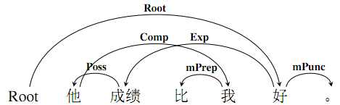
（3）语义依存图特点分析
①特点：语义依存图是个有向无环图，图上节点由词语组成，边代表词语对之间的语义关系，每条边带有一个语义标签，表示依存词（子节点）与核心词（父节点）之间的语义关系。在依存图中有且只有一个节点是独立的，其不依存于任何节点，即依存图的中心。简单来说就是允许非投射（交叉）现象和多父亲节点的出现。
②示例：
类似的非投射现象经常出现在：小句宾语句、比较句、主谓谓语句、紧缩复句、代词、动补谓语句和注释短语或复句中。

Slide 8
2.语义依存关系的标签体系及标注方法
2.1语义关系的层级体系
语义层级单位由上到下分别是事链、事件、事元、概念和标记。这些语义单位大致对应于句法单位的复句、小句、语块、实词、虚词。这里以句子“这帮歹徒绑曾架过经理的女儿”为例，从下到上分别阐释各个语义层级单位的含义。
①标记是说话者在传递信息时在实体信息上添加的表示主观态度、语气等附加信息的记号。如例句中的“曾、过、的”。
②概念就是句法上的一个实词。例句中包含“这、歹徒、绑架、经理、女儿”五个概念。
③事元是构成事件的单元，包括中枢事元和周边事元。例句中含有三个事元：“这帮歹徒”、“曾绑架过”、“经理的女儿”。中枢事元是能够代表所在事件的事元，其往往是事件的核心，也是句子的谓词部分，如“曾绑架过”。周边事元是与中枢事元有关的表达语义信息的概念，往往是名词或者名词短语，如“这帮歹徒”和“经理的女儿”。

Slide 9
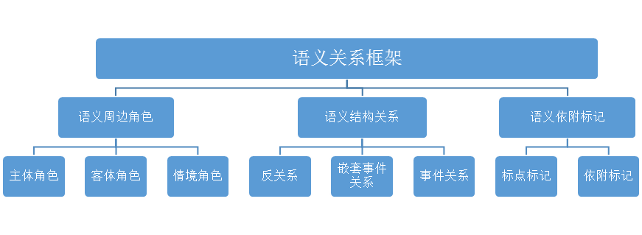
④事件是知识的基本单位。事件是一个中枢事元与一个或多个周边事元通过某种语义关联而反映的客观现实。“这帮歹徒绑曾架过经理的女儿”就表示一个事件。一般在复句和紧缩句中，会有多个事件组成事链。如兼语句“我有个妹妹很漂亮”，就是由 “我有个妹妹”和“妹妹很漂亮”这两个事件构成的事链。
⑤根据以上定义，可以概括为，一个句子的语义由各个小句代表的事件构成的事链来表达。而小句的语义由中枢事元及周边事元来表示，而中枢事元的语义由述谓概念来表达，周边事元由其他指称概念、界定概念等来表达。而概念之间会由一些标记相粘连。
语义关系框架可用下图表示（语义关系标签总集见规范附录，可概括为两级三类、两个粒度）

Slide 10
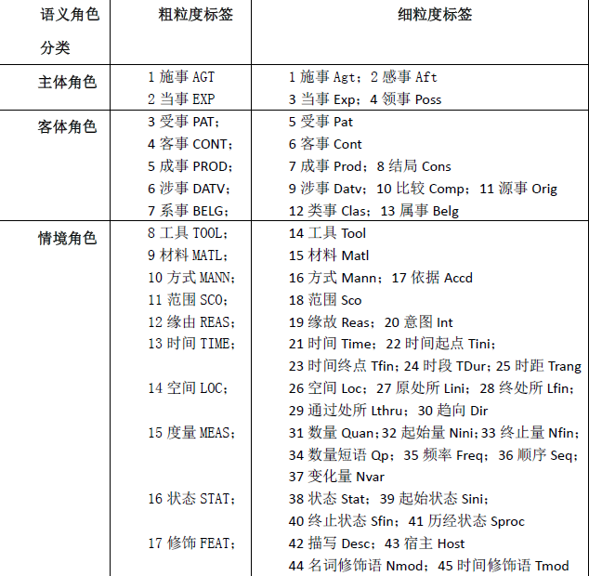
语义周边角色标签
2.2语义标签确定的主要标准：
（1）聚合标准
（2）组合标准
（3）语义标准

Slide 11
（1）聚合标准：语义角色能出现在什么样的句型中以及能够充当
什么样的句法成分
例如主体角色的聚合标准：
从句法成分上讲，主体角色都能作主语，特殊之处在于，领事角色
可以作定语。例如：
①老虎·伍兹的招牌笑容是球迷的最爱。（招牌，老虎·伍兹，领事Poss）
②她把孩子从父亲怀里抢了过去。（怀里，父亲，领事Poss）
句1“老虎·伍兹”是“笑容”的领属，句2“父亲”与“怀里”是整体与
部分的关系，所以领事角色可以作定语。
语法标准 | 施事 | 当事 | 感事 | 领事
①作主语 | + | + | + | +
②作定语 | - | - | - | +
③形容词谓语句 | - | + | - | +
④名词谓语句 | - | + | - | +

Slide 12
（2）组合标准：组合标准指的是语义角色能够与某些动词、介词或者
副词组合的能力。
例如部分情景角色的组合标准：
出现在以上语法成分后的语义角色主要包括方式、工具、材料、范围、缘由。
“在+范围”和“为+缘由”以介词为标记，区别特征明显，但是方式角色、工具
角色和材料角色都可以出现在介词“用”的后边，三者差异不显著。在实际语料
中，方式角色、工具角色以及材料角色还有其他出现的语言特征。
组合能力标准 | 方式 | 工具 | 材料 | 范围 | 缘由
出现在介词“用”后 | + | + | + | - | -
出现在介词“在”后 | - | - | - | + | -
出现在介词“为”后 | - | - | - | - | +

Slide 13
（3）语义标准：支配该语义角色的动词所具有的语义特征（语法上
的语义特征）。
例如下表是主体角色语义标准：
[主动]指主体参与者能够主动地对客体施加动作及影响；
[致使]指事件主体请求、命令客体状态变化的活动；
[属性]指谓词描述的是事物主体自身的属性；
[心理]指主体内心的动态活动喜好憎恶等；
[变化]指事件主体自发的由一种状态到另一种状态的变化或进展；
[相关]指谓词描述的是主客体之间的关系。
施事角色具有[主动+][致使+]特征，例如：
齿鲸主要吃大鱼和海兽。（吃，齿鲸，施事Agt）
语义标准 | 施事 | 当事 | 感事 | 领事
主动 | + | - | + | -
致使 | + | - | - | -
属性 | - | + | - | -
心理 | - | - | + | -
变化 | - | + | - | -
相关 | - | + | - | +

Slide 14

2.3具体的标注步骤或方法
在标注句子时，其具体标注步骤为：
（1）若标注单位由多个事件组成，确定每个事件的谓词；
（2）确定事件和事件间的语义关系，如并列、选择、原因、结果、
条件等关系；
（3）确定每个事件中谓词的周边论元及其角色；
（4）确定周边角色内部各修饰成分的角色；
（5）标注各种关系标记和依附标记；
（6）整体检查，是否有漏标的或错误标注的。
注：在标注平台上一旦找到具有依存关系的两个词，首先就需要画出依存弧，依存弧的出弧为父亲节点，入弧为子节点。例如：

Slide 15
3.特殊结构的标注和难点解析
3.1特殊结构的标注
（1）标注时遵循的原则：标注公式化原则
例一：位移类动词的语义结构
S1：[施事] + 【V】 + [空间终点]
他 已抵达 北京
S2：[施事] + 【V】 + [空间起点]
他 离开 上海了
S3：[施事] + 【V】 + [空间历程]
他 翻过了 前面的那个山头
例二：“N1+V1+N2+V2”的兼语句句式
S1：爱恨式。依存弧由V1指向V2，是降级客事关系，粗粒度标签为dCONT，细粒度标签为dCont；
S2：使令式。依存弧由V1指向V2，是结果事件关系，粗粒度标签为eEFFT，细粒度标签为eRes；
S3：选定式和“有”字式。依存弧由V1指向V2，是后继事件关系，粗粒度标签标注为eSUCC，细粒度标签标注为eSucc。

Slide 16
（2）特殊结构的常见种类及标注方法：
①特殊谓词的标注
◆特殊动词充当中枢论元
A.判断动词“是”：a.判断动词“是”应该标注为中枢论元Root；b.副词“是”标注为依附标记mDEPD（细粒度为mMod）；c.由“是”构成的连词“不是、而是、就是”等标注为连词标记“mConj”。
B.形式动词：a.形式动词与其他动词结合，意义虚化时，标注为依附标记mDEPD，细粒度标签为虚化标记mVain，依存于中枢论元；c.形式动词单独出现，表达完整的语义，标记为Root。
C.趋向动词：a.单独作谓语或者谓语中心时，标记为中枢论元Root；b.跟在谓词后趋向补语时，标注为依附标记mDEPD，细粒度标签根据实际语义情况，可以是时间标记mTime或者趋向标记mDir等。
D.心理活动动词
E.能愿动词

Slide 17
◆形容词充当中枢论元
◆体词性成分充当中枢论元。
A.体词性成分充当谓语的情况a.只能是肯定句，不能是否定句；b.只能是短句，不能是长句；c.一般只能是口语句式，不能是书面语句式；d.限于说明时间、天气、籍贯、年龄、容貌、数量等口语短句。
B.映射为语义结构中的中枢论元后，主要表现为三种类型：a.时间词作谓语；b.名词性偏正短语结构作谓语；c.数量词和数量名词结构作谓语。此时，Root直接指向体词性成分的中心词。
②谓词特殊结构的标注细则
A.重叠式
B.离合式
C.并列式
D.兼语式（多父节点）
E.连谓式（语义弧交叉）
F.中补式（语义弧交叉）

Slide 18
③ 特殊结构的标注
1.双宾结构
2.把字结构
3.被字结构
4.比较结构
5.话题结构
6.介词结构
7.同位结构
8.引语结构
9.古诗词结构
10.紧缩结构

Slide 19
3.2标注难点
（1）语义结构关系
①语义结构关系的种类
A .反关系：述谓概念转位充当指称概念，从句法上说，多出现在定中结构中，可以将其看为一种特殊的修饰关系。
B.嵌套事件关系：也成为降级事件，指的是一个完整的事件降级作为一个论元，从句法上说，这个事件充当谓语的主语或者宾语。
C.事件关系:多个完整的语义事件既不转位，也不降级，而是按照不同的语义关系连接在一起，句法上相当于复句。
②语义结构关系的标注
反关系和嵌套事件关系的标注标签以语义周边角色为基础，其中，反关系标注为r+语义周边角色（r-reverse），嵌套事件关系标注为d+语义周边角色，（d-degrade）数量和名称以及颗粒度保持一致。
事件关系则有独立的标注标签体系，也包含粗粒度与细粒度两层标注粒度。

Slide 20
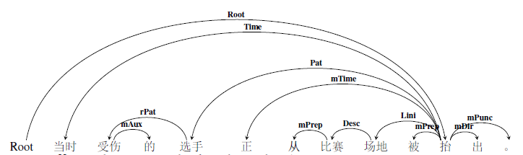
③具体标注方法
◆反关系的标注
语义周边角色中的所有语义角色都有可能出现在反关系中，例如以下一批短语：
关押的犯人（犯人，关押，反受事rPat）
听到的歌声（歌声，听到，反客事rCont）
拥有的财产（财产，拥有，反属事rBelg）
担任的职务（职务，担任，反类事rClas）
飞翔的白鸽（白鸽，飞翔，反施事rAgt）
耸立的山峰（山峰，耸立，反当事rExp）
研制的火箭（火箭，研制，反成事rProd）
征税的企业（企业，征税，反源事rOrig）
运输的车辆（车辆，运输，反工具rTool）
上述众多语义周边角色，一旦述谓概念转位成为修饰指称概念，那么我们就在修饰成分和核心词之间标注反关系。
例如：当时受伤的选手正从比赛场地被抬出。（root，抬）

Slide 21
◆嵌套关系的标注
嵌套事件关系可以有以下两种情况：
A.被嵌套的事件相当于一个论元。
①爷爷看见小孙女在操作计算机。（root，看见）（看见，操作，嵌套客事dCont）
B.被嵌套的事件相当于一个修饰成分。
①爷爷拍摄了小孙女在操作计算机的照片。（root，拍摄）（照片，操作，嵌套客事dCont）
◆事件关系的标注
事件关系的标注主要针对复句或者紧缩句，相对比较简单。
需要注意两点：
①找到各个小句的核心谓词，并梳理词语之间的关系
②判断细粒度的语义关系

Slide 22
（2）其他常见难点和容易混淆的关系
①“像”与“好像”的标注
两者的主要区别在于“像”只能做动词，此时标注为Root;
“好像”即可做动词也可做副词，前者标注为Root，后者依附于它所修饰的动词，标签为mMod。
此外，“好像”还可以构成“好像……一样”，此时它做动词，标注为Root。
②标签“Host”（宿主）和“Poss”（领事）的区分
“Host”属于情境角色，表领属关系，一般依附于名词性成分，我们规定在句子中做定语。例如：“你的样子”（样子，你，Host）
“Poss”属于主体角色，表领属关系，一般依附于动词“有”或者“属于”等，常与“Belg”（属事）共现，在句子中做主语或者宾语。例如：
“我有一只小毛驴”（有，我，Poss）
“这只小毛驴属于我”（属于，我，Poss）

Slide 23
③“的”的标注
A.“的”作助词（结构助词或者语气助词）时均标注为“mAux”（的子标记），依存于中枢论元。例如：
“这本书是属于我的。”（是，的，mAux）
B.“的”字短语中，“的”字作为整个短语的核心，根据它与句子中枢论元之间的实际关系进行标注，依存弧指向“的”。
“这是我的。”（是，的，Clas）
“我的是这本。”（是，的，Exp）
④“Time”（时间角色）和“mTime”（时间标记）的区别
“Time”由具体的时间名词充当;“mTime”由时间副词充当。
⑤“Sco”（范围）和“mRang”（范围标记）
“Sco”一般由“这、那”和“哪、什么”等进行限定;
“mRang”一般由表范围的副词（包括抽象化方位词）等进行限定。
⑥“Prod”（成事）、“Cons”（结局）和“eRes”（结果）的区别
“Prod”和“Cons”都是客体角色，简单说就是都由名词性成分表

Slide 24
⑥“Prod”（成事）、“Cons”（结局）和“eRes”（结果）的区别
“Prod”和“Cons”都是客体角色，简单说就是都由名词性成分构成，在句子语义层级中属于概念。区别在于语义特征上，“Cons”有[消极]义，“Prod”没有。
“eRes”表示事件关系，语法上出现在复句中，表示小句之间的关系，在语义层级中属于事链。
⑦Nmod（名称修饰语）的标注
“Nmod”通常对命名实体进行标注，常出现在定中短语中。例如：
“王府井大街”（大街，王府井，Nmod）
※定中短语的标注

Slide 25
4.平台的使用及练习
（1）平台用户的注册与登录
（2）平台的主要功能
1. 修改句子分词错误。
2.修改句子词性标记错误。
3.语义依存标注。
4.句子跳过。
5.查询标注历史，并修改错误句子。
6.按关键字搜索已标注数据。
（2）练习
标注平台网址：http://annotation.applinzi.com/PHP_codes/loginc.php
哈工大语言云平台地址：
https://www.ltp-cloud.com/

Slide 26
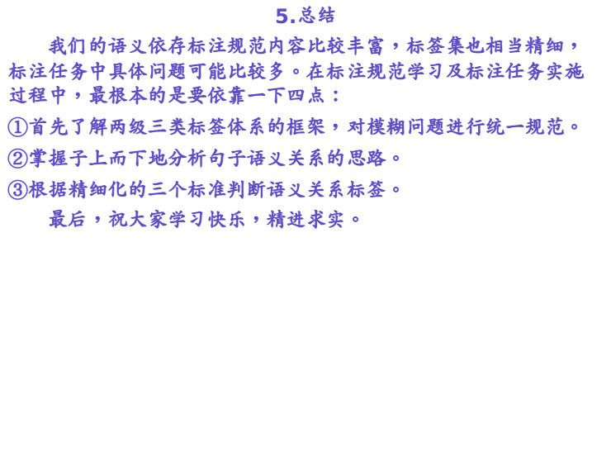

Slide 27
Thanks

